Slide 1
Krym
Pohlová Klára
447478

Slide 2
Základní informace o Krymu
Poloostrov na severu Černého moře
Hlavní město: Simferopol
Rozloha: 26 100 km²
Počet obyvatel: 1,9 milionu
Státní zřízení: autonomní republika Ukrajiny
Administrativní členění: 25 regionů, 14 rajónů a 11 městských rad
Etnické složení: 58,3 % Rusové, 24,3 % Ukrajinci, 12,1 % Krymští Tataři, 1,4 % Bělorusové
Jazyk: Oficiálním jazykem na Ukrajině je zatím pouze ukrajinština, kterou však na Krymu hovoří pouze 10 % populace. 77 % obyvatel uvádí jako svůj rodný jazyk ruštinu.

Slide 3
Historie Krymu
V 6. století př. n. l. se na pobřeží usadili Řekové. Ti při své kolonizaci založili několik měst a přístavů. Krym zásoboval Řecko pšenicí.
Od 1. století n. l. patřila řecká pobřežní města Římské říši, ale nadále je napadali barbaři. Ve 4. století upadl Krym pod nadvládu Gótů, později se stal součástí říše Chazarů a pak kočovných Kumánů.
V roce 1243 na poloostrov vpadla tatarská Zlatá horda, část vojska slavného Čingischána.

Slide 4
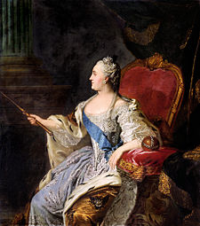
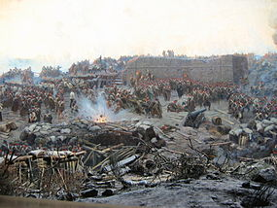
V roce 1783 po rusko-turecké válce, ovládla Krym ruská carevna Kateřina Veliká. Jedinou možností, jak učinit z poloostrova trvalou součást Ruska, bylo přestěhovat sem příznivě nakloněné obyvatelstvo, nejlépe pravoslavného náboženství. Začali přicházet nejen Rusové, ale i Ukrajinci, Arméni, Bulhaři a Němci.
V letech 1853–1856 proběhla tzv. Krymská válka (rusko-turecká válka) – přerostla v celosvětový konflikt. Skutečným cílem Rusů bylo zničit slábnoucí osmanské impérium a ovládnout Bospor a Dardanely, úžiny spojující Černé moře se Středozemním. Na stranu Turecka se postavila Anglie a Francie.
Rusové prohráli a jejich námořní moc na Černém moři byla zničena.

Slide 5
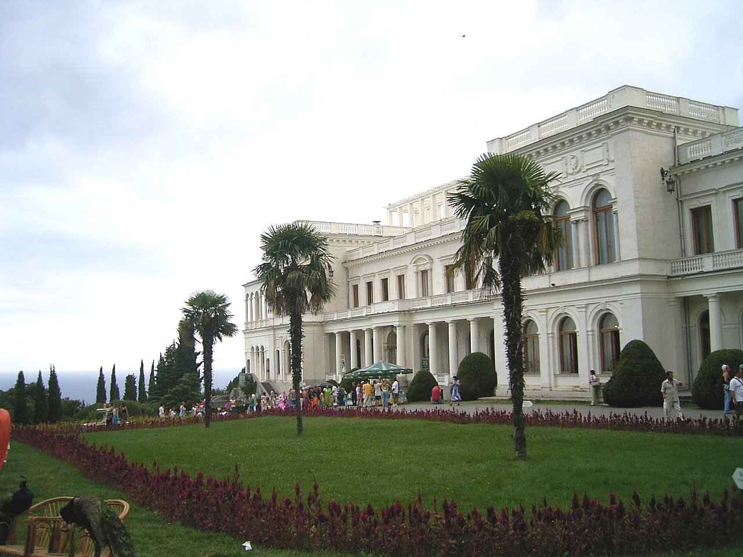
Po první světové válce a bolševické revoluci vznikla v roce 1921 autonomní Krymská sovětská republika. V letech 1941–44 byl poloostrov okupován hitlerovským Německem.
Na jaře 1945 se v Livadijském paláci konala Jaltská konference, na níž se sešli budoucí vítězové války: Stalin, F. D. Roosevelt a W. Churchill.
Livadijský palác v letovisku Jalta

Slide 6
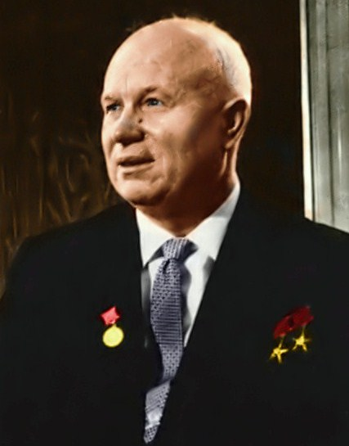
Připojení Krymu k Ukrajině
V roce 1954 (v rámci oslav 300. výročí připojení Ukrajiny k Rusku) daroval Nikita Chruščov Krym Ukrajině. Ukrajina mu byla blízká, ač byl rodem Rus, a nepočítal, že by se Sovětský svaz mohl někdy rozpadnout.
Po vyhlášení nezávislosti v roce 1991 připadl Krym se souhlasem Ruska Kyjevu.
Protože většina obyvatelstva zde mluví rusky, stále se hovořilo i o možnosti připojení k Rusku nebo alespoň zavedení ruštiny jako oficiálního jazyka, zavedení moskevského času a ekonomické nezávislosti na Ukrajině.
Nikita Sergejevič Chruščov

Slide 7
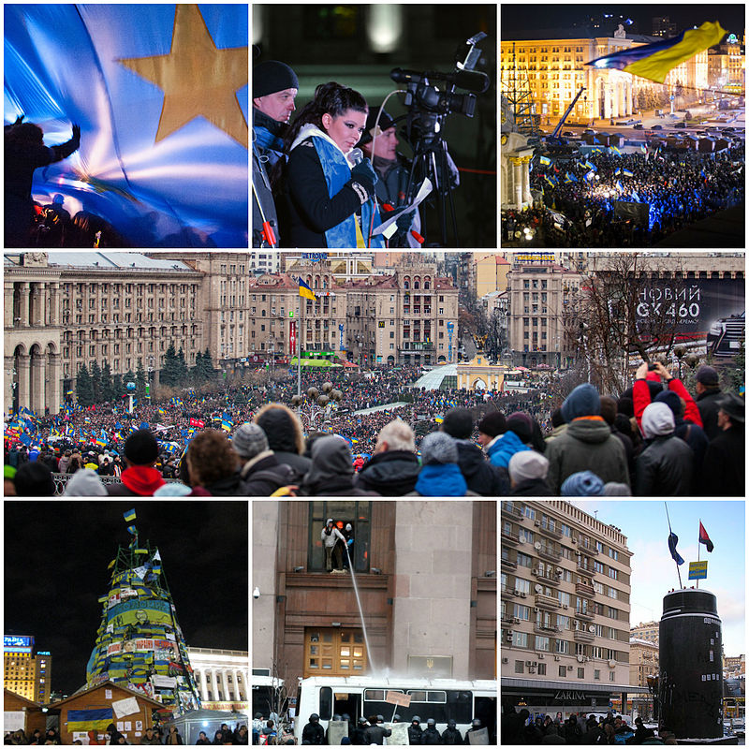
Příslib sbližování Ukrajiny s EU po roce 2010 se stal terčem kritiky Ruska. Moskva uvalila na Ukrajinu ekonomické sankce a embargo na některé výrobky a zdražila zemní plyn. Zároveň za vstup do Celní unie nabídla Ukrajině štědré finanční půjčky.
Euromaidan – masové protesty, které začaly 21. listopadu 2013 proti ukončení přípravy podpisu asociační dohody Ukrajiny s EU proruským prezidentem Viktorem Janukovyčem. V reakci na toto rozhodnutí vyšly do ulic v některých ukrajinských městech desetitisíce protestujících, kteří trvali na proevropském směřování své země. Tyto protesty nakonec vedly k sesazení Janukovyče a sestavení nové prozatímní vlády.

Slide 8
15. prosince Evropská unie pozastavila jednání s Ukrajinou s tím, že Kyjev musí dát najevo jasný postoj k budoucnosti asociační dohody.
Janukovyč se v Moskvě setkává s ruským prezidentem Vladimirem Putinem. Rusko tehdy přislíbilo Ukrajině 15 miliard dolarů a snížení ceny zemního plynu o třetinu. To mělo Kyjev podle všeho přesvědčit k odklonu od dosavadního přibližování k Unii.

Slide 9
Únor 2014 – Rusko přesunuje na ukrajinský poloostrov 9000 příslušníků svých ozbrojených sil. Ruští vojáci převzali kontrolu nad strategickými pozicemi a infrastrukturou na ukrajinském poloostrově Krymu.
26. února se v Simferopolu odehrál střet mezi zastánci příklonu k Rusku a příznivci nově vznikající kyjevské vlády.
V noci na čtvrtek 27. února obsadili budovu krymského parlamentu neznámí útočníci, kteří na jeho střeše vyvěsili ruskou vlajku.
Krymský parlament vyhlašuje referendum o oddělení Krymu od Ukrajiny.

Slide 10
Krymské referendum
Vyhlášené Krymským parlamentem
16. března 2014 - referendum o připojení Krymského poloostrova k Ruské federaci. Velká většina je pro připojení.
21. března 2014 začlenilo Rusko jak Krym tak město Sevastopol do svého státního území.

Slide 11
Po anexi se projevil pokles životní úrovně.
Nová vláda znárodnila rozsáhlý majetek a došlo k odlivu mezinárodních společností i zahraničních turistů.
Ukrajina přerušila silniční a železniční spojení s poloostrovem a letecké spojení je zajišťováno pouze z Ruska.
Kvůli komplikovanému zásobování a sankcím se radikálně zmenšila dostupnost zboží a výrazně vzrostly ceny.
Ukrajina také Krymu odřízla přísun vody, což je katastrofou pro zemědělce. Embargo platí i na dodávky zařízení či technologií v oblasti energetiky, dopravy a telekomunikace.
Moskva však výrazně investuje do krymské infrastruktury (příkladem je 19 km dlouhý most přes Kerčský průplav) a propaganda slibuje místním obyvatelům růst platů a prosperity.

Slide 12
Zdroje
https://www.mundo.cz/krym/historie
https://www.lidovky.cz/svet/krym-patri-ukrajine-uz-60-let-co-predchazelo-posledni-ruske-invazi.A140302_155143_ln_zahranici_ttr
https://ct24.ceskatelevize.cz/svet/1790525-pred-anexi-se-na-krym-presunulo-9000-ruskych-vojaku
https://www.studentsummit.cz/wp-content/uploads/2019/02/PSS-Krymsk%C3%A1-krize-UNSC.pdf
https://www.e15.cz/zahranicni/asociacni-dohoda-mezi-eu-a-ukrajinou-vesla-v-platnost-dnesek-vstoupi-do-dejin-tvrdi-porosenko-1336908
https://ct24.ceskatelevize.cz/svet/2745281-tajna-invaze-pred-peti-lety-rusko-porusilo-zenevske-konvence-a-poslalo-na-krym-zelene
https://euractiv.cz/section/aktualne-v-eu/linksdossier/vyvoj-aktualniho-deni-na-ukrajine-000101/

